Slide 1
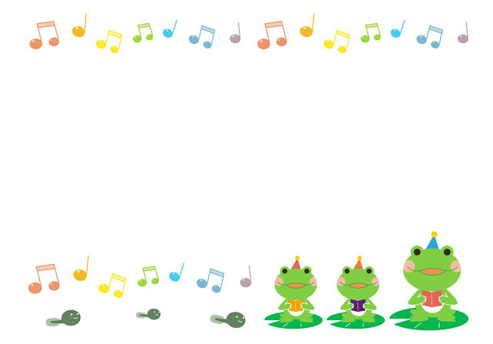
UBND QUẬN HẢI AN TRƯỜNG TIỀU HỌC ĐẰNG HẢI
MÔN CÔNG NGHỆ 4
Tiết 6: Bài 3: Một số loại cây cảnh phổ biến (Tiết 2)

Slide 2
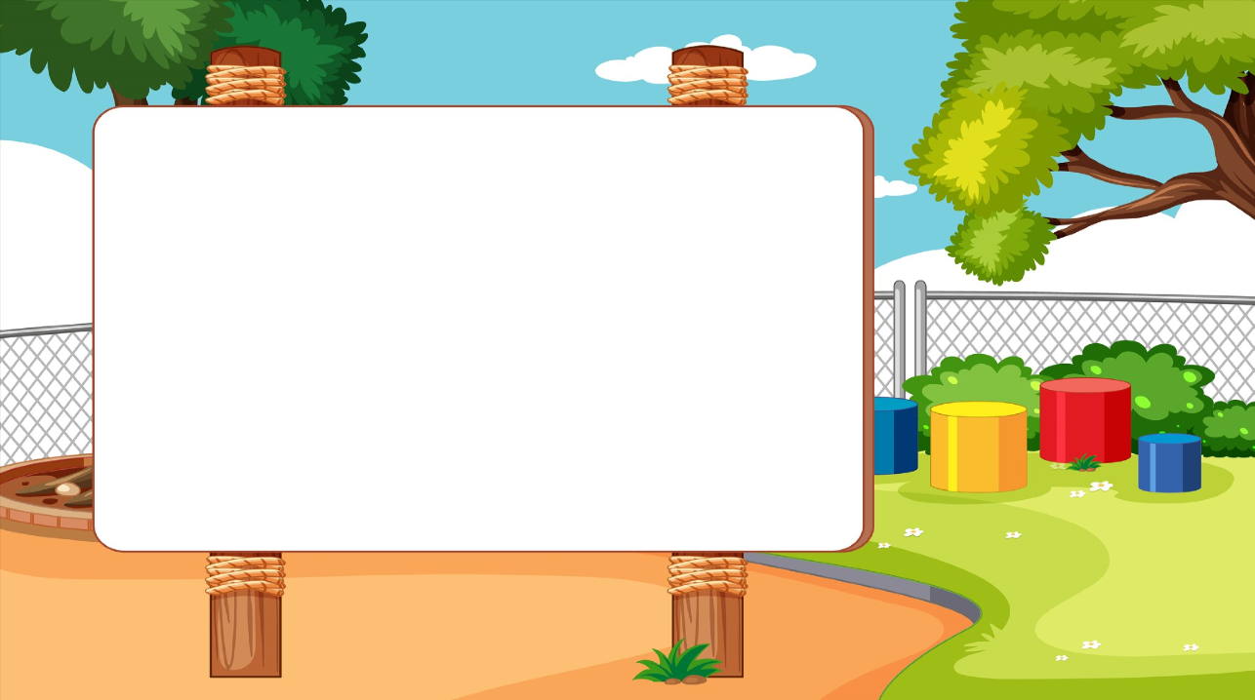

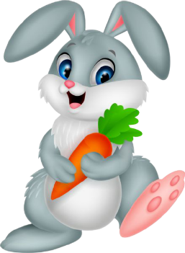
Trò chơi: Lật ô màu
Em hãy chọn ô màu, trả lời đúng câu hỏi thì ô màu đó được mở ra.
Sau đó em cho biết tên của hai cây cảnh trong bức tranh đó.

Slide 3

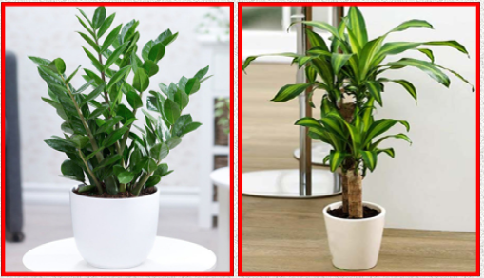
Trò chơi
1
2
Lật
ô
màu
Cây kim phát tài
Cây thiết mộc lan

Slide 4
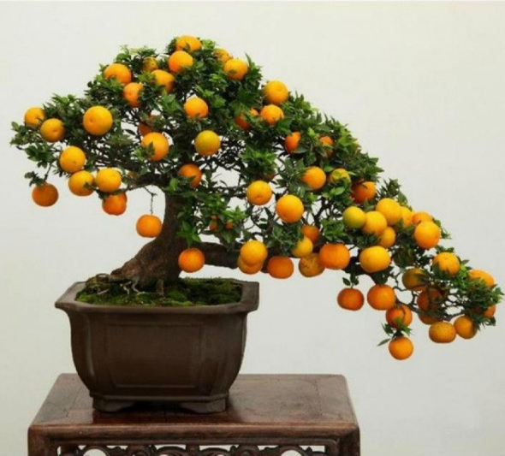
Đây là cây gì?
Câu 1
Cây thân gỗ nhỏ, cành mềm.
Quả tròn, khi chín có màu vàng.
Được trưng bày vào dịp tết Nguyên đán
Có ý nghĩa mang lại may mắn sung túc.
Cây quất

Slide 5
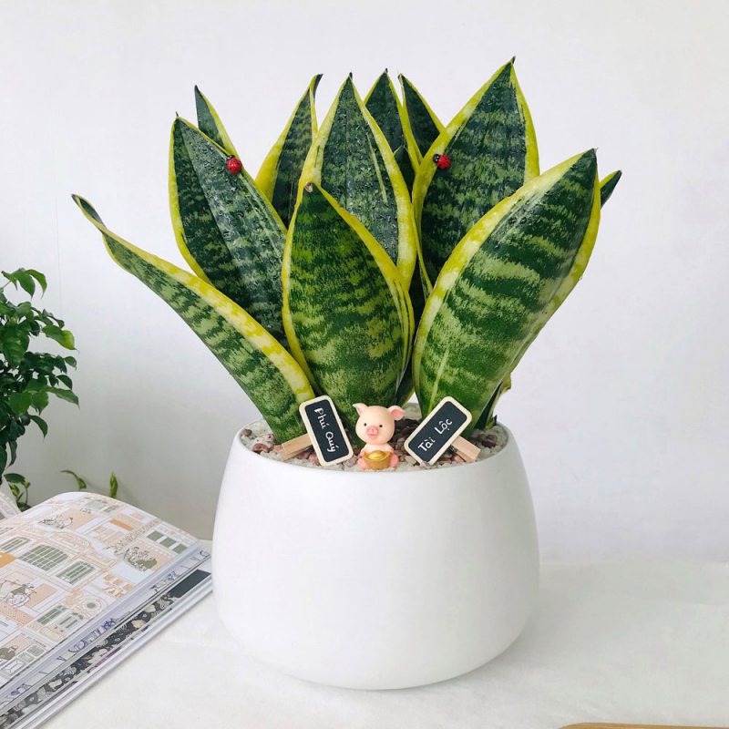
Đây là cây gì?
Câu 2
Cây thân thảo,
Lá dài, cứng, đầu lá nhọn, thường có vằn xanh đậm hoặc mép lá màu vàng,
Ưa sáng, chịu hạn tốt,
Có ý nghĩa thu hút tài lộc, mang lại may mắn.
Cây lưỡi hổ

Slide 6

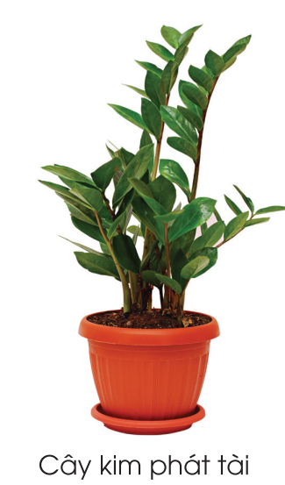
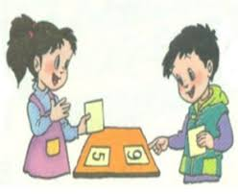
3. Cây kim phát tài
HOẠT ĐỘNG NHÓM
Em hãy đọc thông tin mục 3 SHS trang 13, quan sát hình
và mô tả đặc điểm
của cây kim phát tài.

Slide 7
3. Cây kim phát tài
Thân thảo, thân ngắn, phình to ở phía gốc cây, mọng nước.
Lá hình bầu dục, màu xanh sẫm và bóng. Cây xanh tốt quanh năm.
Ý nghĩa mang lại thịnh vượng, may mắn.
1
2
3

Slide 8
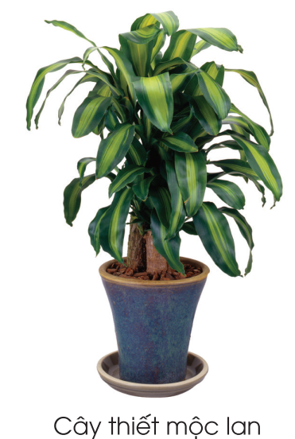
4. Cây thiết mộc lan
HOẠT ĐỘNG NHÓM
Em hãy đọc thông,
quan sát hình
và cho biết đặc điểm của cây thiết mộc lan.

Slide 9
4. Cây thiết mộc lan
Cây thân gỗ nhỏ, thẳng.
Lá dài, màu xanh sẫm hoặc
có sọc màu vàng ở giữa lá
Có ý nghĩa mang đến may mắn, tài lộc, hạnh phúc, sức khỏe,…
1
2
3

Slide 10

Ai ghép đúng?
Em hãy ghép các thẻ tên tương ứng với mỗi loại cây cảnh có trong hình dưới đây.

Slide 11




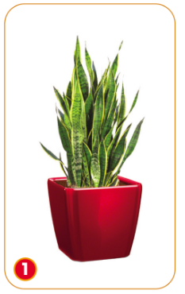
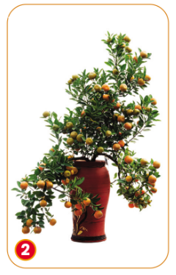
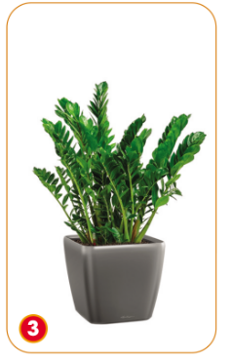
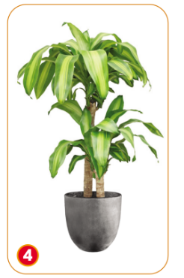

Slide 12




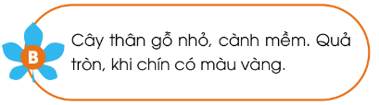

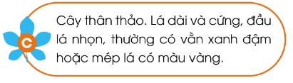

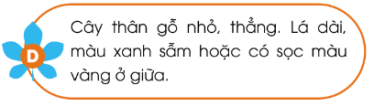


Slide 13

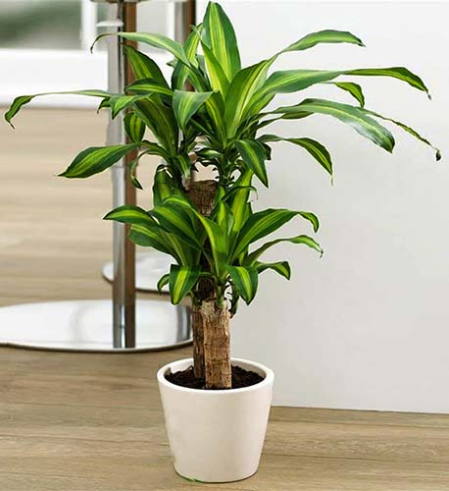
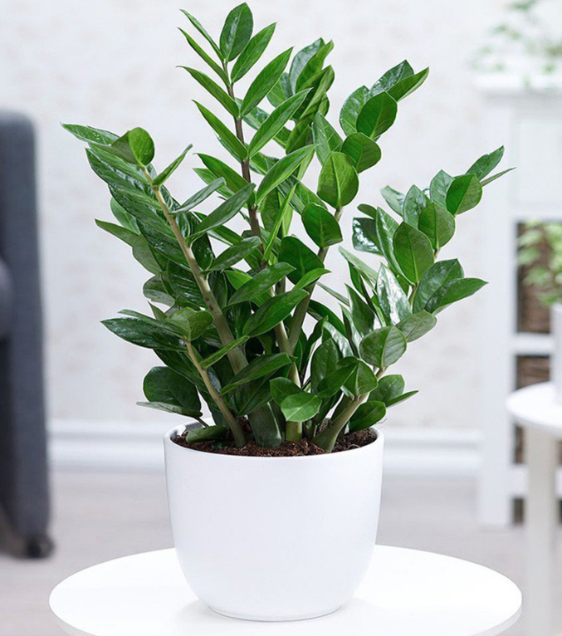
- Một số loại cây cảnh phổ biến: cây quất, cây lưỡi hổ, cây kim phát tài, cây thiết mộc lan, ...
- Mỗi loại cây cảnh đều có những đặc điểm và ý nghĩa riêng.

Slide 14

Kể tên và mô tả đặc điểm một loại cây cảnh ở địa phương mà em yêu thích.

Slide 15
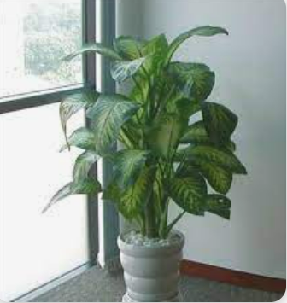
Đặc điểm cây vạn niên:
+ Cây thân thảo, rễ chùm mập.
+ Gân lá nổi bật trên nền xanh của lá. Lá mềm và xanh quanh năm, khi bẹ lá rụng xuống để lại một vòng xung quanh thân cây.
+ Hoa mọc đơn có màu trắng, thường xuất hiện khi thời tiết mát mẻ.

Slide 16


KÍNH CHÚC
QUÝ THẦY CÔ MẠNH KHOẺ
CÁC EM HỌC GIỎI

